Slide 2
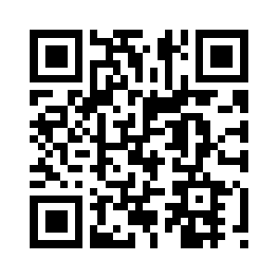


Normatividad/CONALEP/Instancias Certificadoras
NORMATIVIDAD / CONALEP / INSTANCIAS CERTIFICADORAS
  Laborales
  Digitales
  Lingüísticas
  Aprendizajes Saberes y competencias Adquiridas (ASCA).
MICROSITIO
Usuario:centros_eval
Contraseña:CE_DAOCE2023*
http://www.conalep.edu.mx/normatividad

Slide 3
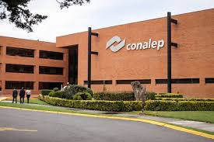



Manuel Espino Barrientos
Director General del CONALEP
Hugo Vallejo Hernandez
Director de Acreditación y Operación de Centros de Evaluación
Hugo Nicolas Pérez González
Secretario Académico

